Slide 1
澎湖南方四島國家公園
製作人:楊侑蓁、陳琪繪、江英瑄

Slide 2
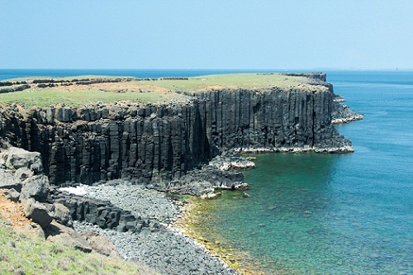
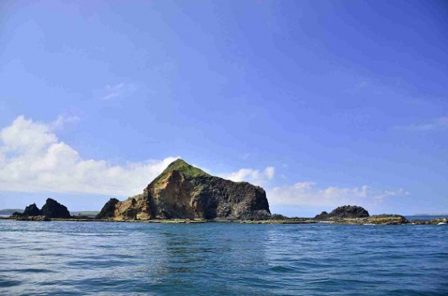
認識澎湖南方四島國家公園
澎湖南方四島國家公園主要由東吉嶼、西吉嶼、東嶼坪嶼、西嶼坪嶼四個島嶼組成。
因有著豐富的生物資源、玄武岩地景、聚落與歷史文化，而成為著名觀光景點。

Slide 3
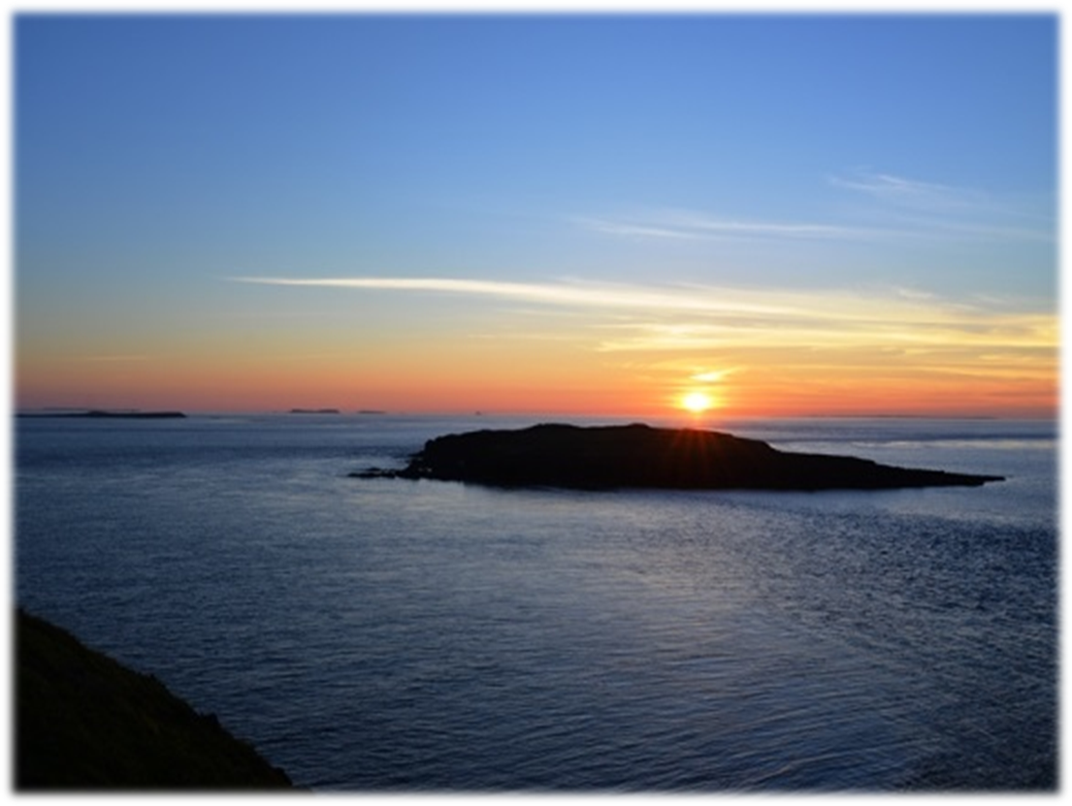
西吉嶼 東吉嶼 東嶼坪嶼 西嶼坪嶼

Slide 4
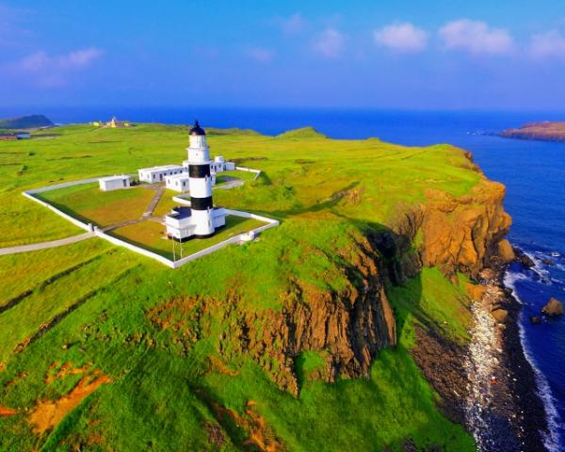
東吉嶼

Slide 5
東吉嶼
東吉嶼是四島中面積最大者。
東吉嶼居民曾達三千多百人，因長期接觸外界的風氣，加上生活富裕，東吉嶼也出現了許多和洋式的建築，融合了澎湖傳統古厝加上西式洋樓及日治時期臺南的仿巴洛克設計影響。
現在的東吉嶼的居民，只剩二、三十人。
知名景點:東吉嶼燈塔、東吉之眼……

Slide 6
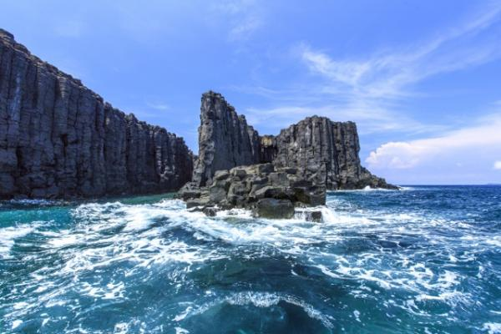
西吉嶼

Slide 7
西吉嶼
西吉嶼因為缺乏碼頭與水源，於民國67年遷村之後，目前為無人島。
島上的寶塔之前除了弔祭與祈福，主要目的是為了風水地理上的鎮壓煞氣。

Slide 8
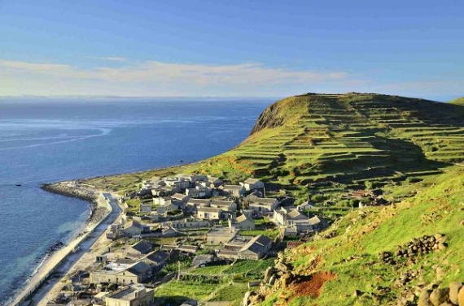
東嶼坪嶼

Slide 9
東嶼坪嶼
東嶼坪嶼是南方四島中唯二有居民的島嶼之一，人口約20人。
早期週邊海域是澎湖重要漁場，人口曾達千人以上。
知名景點:東嶼坪之眼……

Slide 10
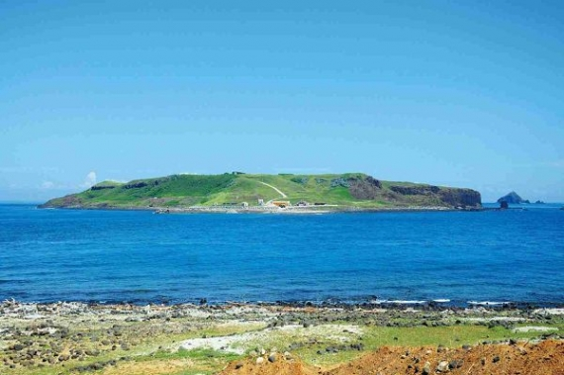
西嶼坪嶼

Slide 11
西嶼坪嶼
西嶼坪嶼位於澎湖南海。
行政名稱為西坪村，島上只剩1位廟公居住。
為望安鄉所管轄，是望安鄉的離島。

Slide 12
景觀

Slide 13
景觀
澎湖的各個島嶼大多由玄武岩構成，自然形成了許多美麗的風景。
因為島嶼四面環海，所以也會出現海蝕景觀。
有時以上兩者會結合，形成獨特又漂亮的景觀。

Slide 14
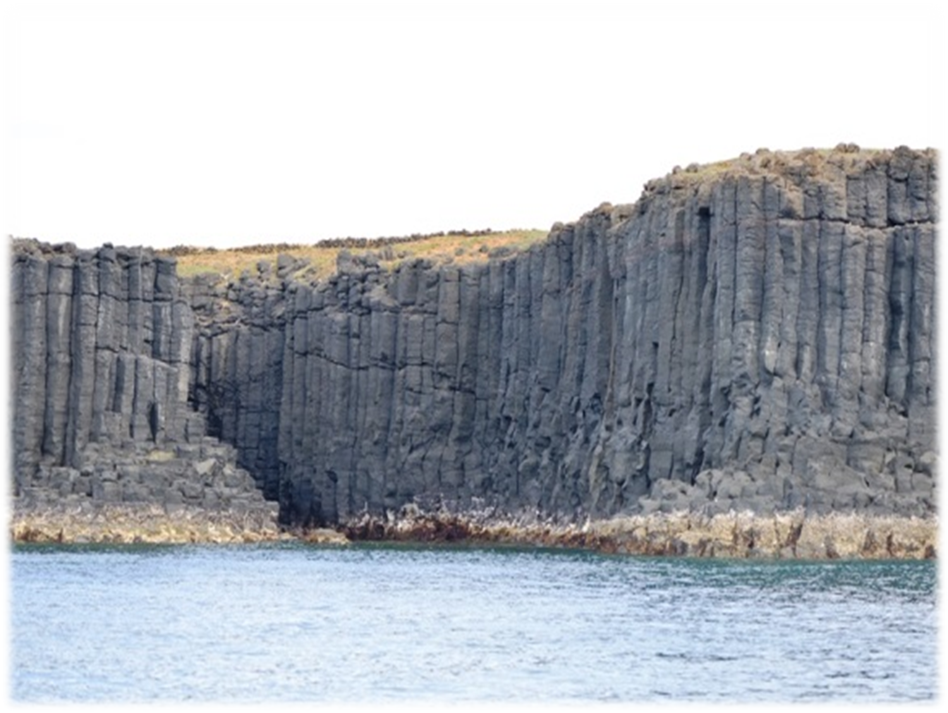
玄武岩
玄武岩是由大陸地殼被拉張，地函岩漿湧出過程中，岩漿的二氧化矽含量小於54％，噴發方式為洪流式的熔岩流，火山產生熔岩平台外型。

Slide 15
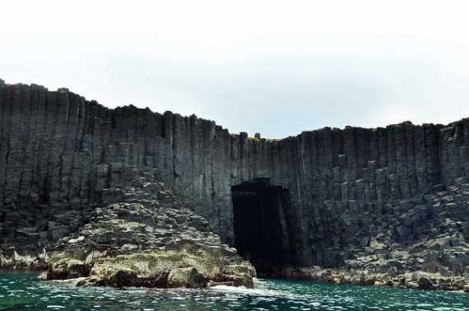
洞頂坍塌透空的海蝕泂，地面上形成一個圓形堅井，近似早期的灶爐，故稱為「灶籠」。
曾被日本的電視臺形容為「藍洞」，為世界級的地理景觀。
海蝕洞

Slide 16
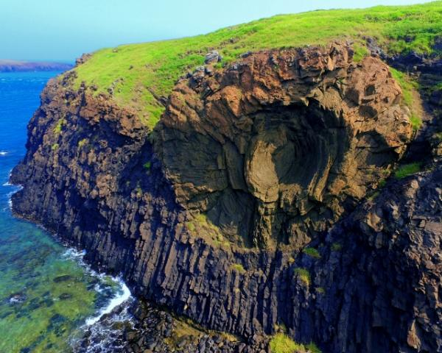
位於東吉嶼碼頭的北側處的八卦山，岩層為狹長型的玄武岩，其上有一圓形狀的岩石，當地居民認為像顆「眼睛」，因此又稱作「東吉之眼」。
東吉之眼是屬於圓管狀微輝長岩體的圓形斷面，周圍是黑色玄武岩，兩種岩體排列一起，在顏色對比下突顯出圓形斷面，就像朝向村莊望去的眼睛。
東吉之眼

Slide 17
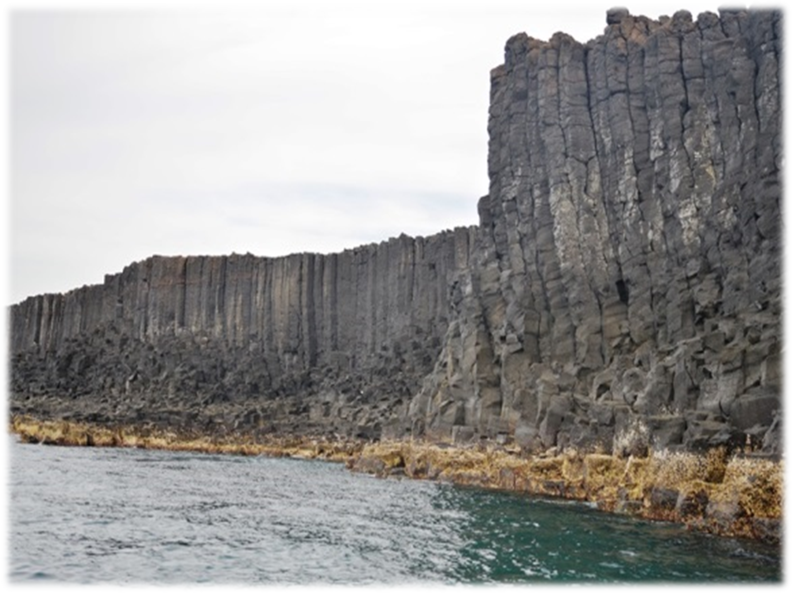
歴經千萬年大自然力量的鬼斧神工的淬練，所形成的海崖。
海崖

Slide 18
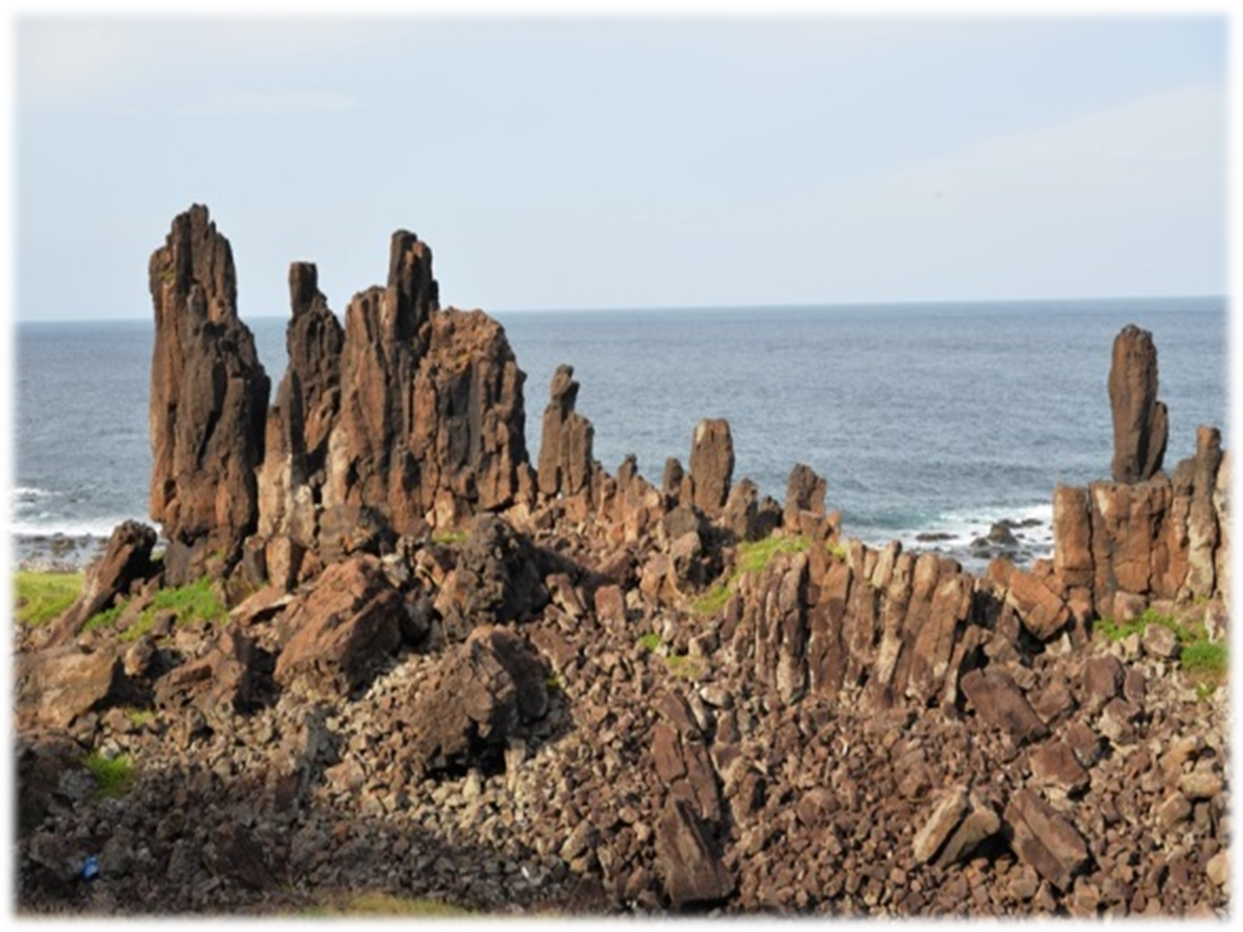
可以看到數根岩柱，受侵蝕形成貌似人型，因此有「石巨人」之稱。
石巨人

Slide 19
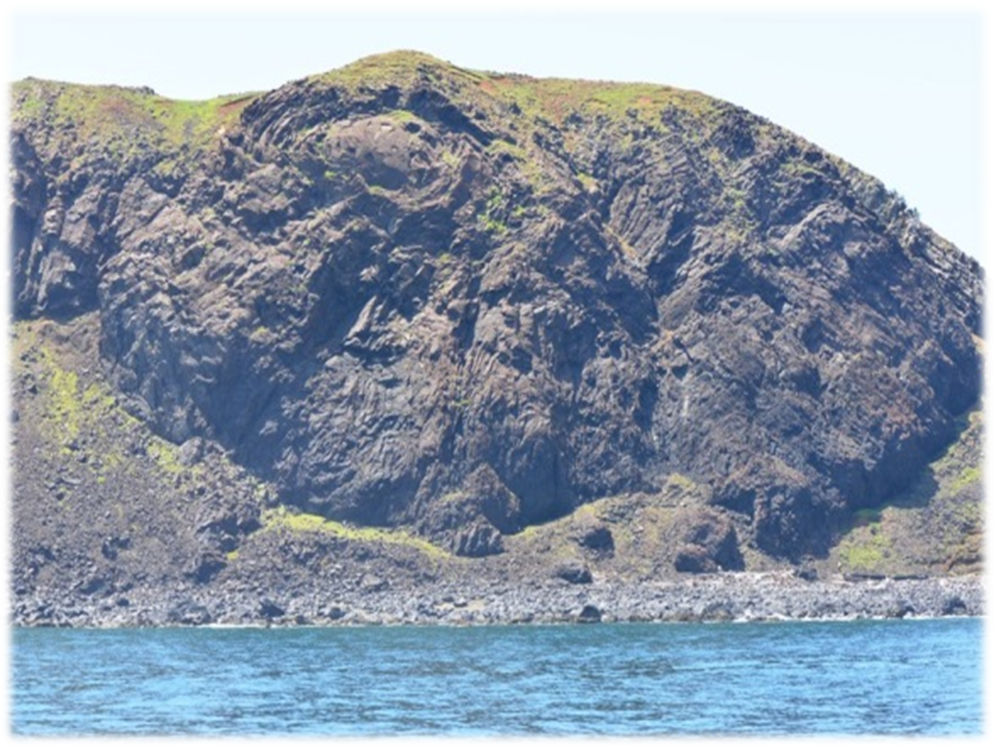
東嶼坪嶼西側面山壁剖面，上方有一同心圓狀節理，是侵入的火成岩岩體，當地居民稱為「東嶼坪之眼」。
東嶼坪之眼

Slide 20
生態

Slide 21
生態
澎湖南方四島國家公園擁有多樣生物生態。
當中以水生生態最廣為人知。
也有許多獨特美麗的陸生生物。
這些豐富的生態吸引許多遊客來訪澎湖南方四島國家公園。

Slide 22
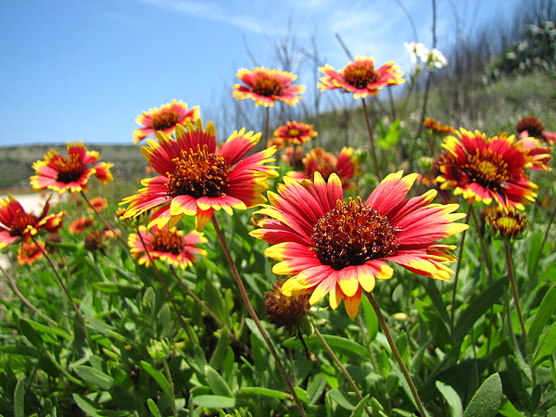
天人菊夏季至秋季常見於田野和公路邊。在園藝中，通過摘除花蕾，可促進天人菊進一步開放。
天人菊

Slide 23
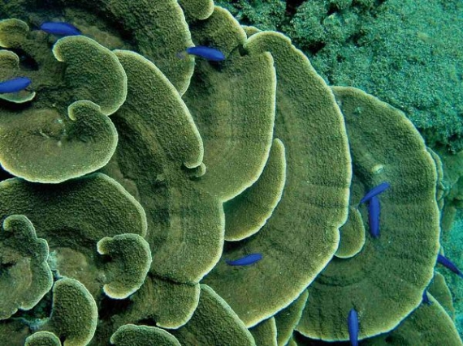
葉片形表孔珊瑚
葉片形表孔珊瑚
為軸孔珊瑚科表孔珊瑚屬下的一個物種。

Slide 24
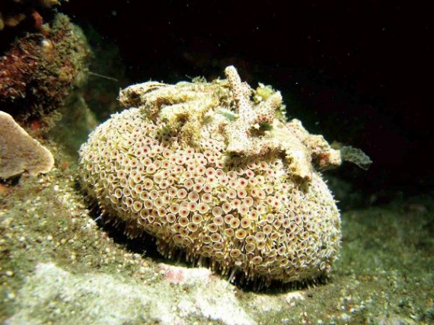
喇叭毒棘海膽
喇叭毒棘海膽 屬於毒棘海膽科，俗稱喇叭海膽。以大型藻類為生。 台灣各地及澎湖珊瑚礁區有其蹤跡。

Slide 25
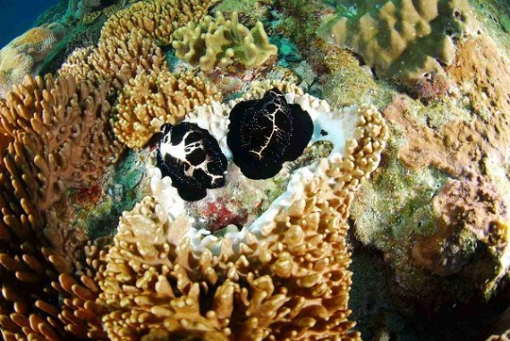
屬於熱帶生活種類。通常生活於低潮線至水深20公尺的珊瑚礁間。
海兔螺

Slide 26
我的報告到此結束

Slide 27
謝謝觀看

